Slide 1
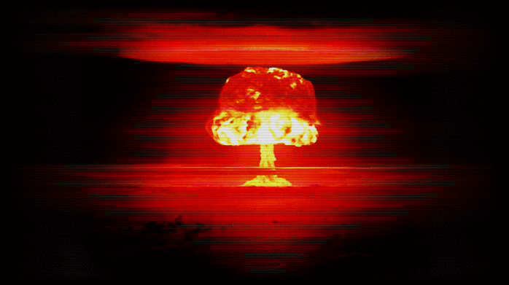
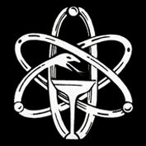
Ядерная медицина.

Slide 2
Ядерная медицина — раздел клинической медицины, который занимается применением радионуклидных фармацевтических препаратов в диагностике и лечении.

Slide 3
Области применения:
Кардиология
Онкология
Неврология
Эндокринология
Пульманология

Slide 4
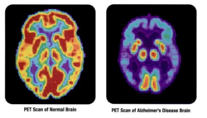
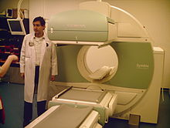
Технологии:
Диагностика:
-радиоиммунный анализ
-стинтиграфия
-однофотонная эмиссионная компьютерная
томография
Терапия:
-брахитерапия
-лучевая терапия

Slide 5
Ядерная медицина в России.

Slide 6
